Slide 1
迷你威廉

Slide 2
先想一想……
何謂「誠實」？你認為怎樣才是一個誠實的人？
不誠實會有甚麼後果？

Slide 3
工作紙一、請把誠實的行為填上顏色，讓彩虹充滿色彩
不說謊話
不貪心
不作弊
路不拾遺
不欺騙
不偷東西
做錯事坦白承認

Slide 4
不誠實會有甚麼後果？
令身邊的人失望，失去他人的信任
下次說真話時，也未必能獲得信任
你們喜歡和不誠實的人交朋友嗎？
………你還想到甚麼後果？

Slide 5
《迷你威廉》一
你有遺失心愛物品的經驗嗎？
如果有人擅自取走屬於你的物品，你會有甚麼感受？
奶油豬

Slide 6
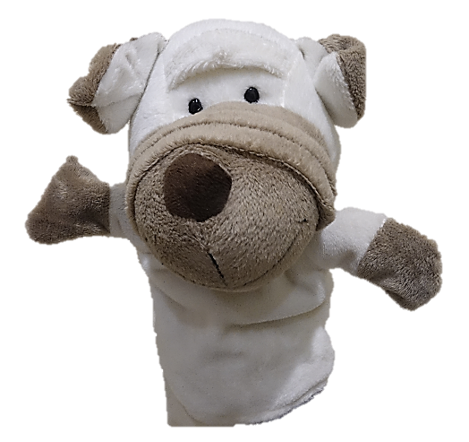
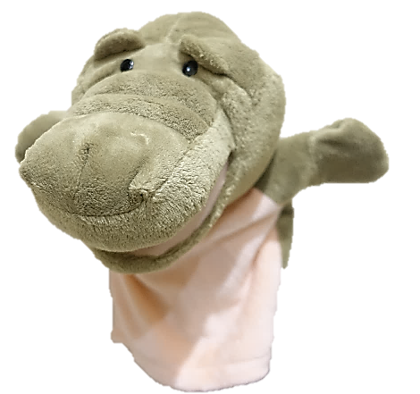
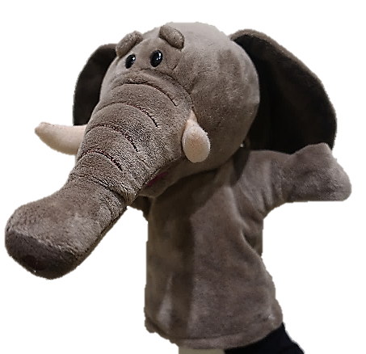
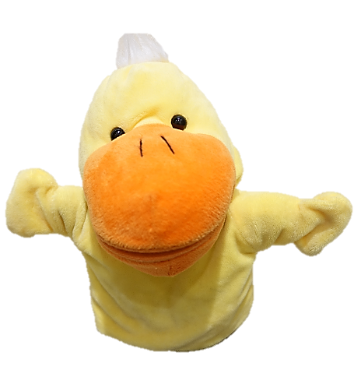
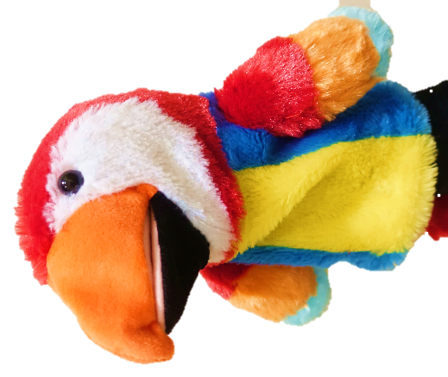
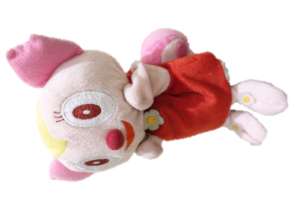
胡蘿蔔叔叔說在圖書館看到哪３位小朋友呢？請把他們圈出來。
《迷你威廉》二：完成工作紙第二部分
紅粉豬豬
阿WOW
阿豆
長長鼻
黃金金
毛毛雀

Slide 7
《迷你威廉》三
你認為是誰拿走了香香彩虹筆？
？
？
？
？
？

Slide 8
《迷你威廉》三
2. 同學們都不喜歡毛毛雀，甚至懷疑她
就是不問自取的人，你認為是甚麼原因？

Slide 9
《迷你威廉》四
如果你是長長鼻，你需要使用香香彩虹筆，你會怎樣取得？
如果你做錯了事，要怎樣才可得到別人的原諒？
看完這個故事，你學到要成為一個怎樣的人？

Slide 10
總 結
切勿因貪念而做錯事；
即使犯錯，也應該誠實認錯，坦白說出真相，作出補救；
唯有誠實和廉潔的人才能獲得大家信任和尊重；
我們應從日常生活中做起！

Slide 11
承諾書
我的名字是＿＿＿＿＿，
今年＿＿＿＿歲，
我承諾，以後要做一個
誠實不貪的孩子。
我的自畫像

